Slide 1

MEDIDAS DESCRIPTIVAS

Slide 2
LAS MEDIDAS DESCRIPTIVAS ESTADISTICAS QUE CARACTERIZAN A UNA MUESTRA O A UNA POBLACION SON:
MEDIDAS DE TENDENCIA CENTRAL
MEDIDAS DE ORDEN
MEDIDAS DE DISPERSION O DE VARIABILIDAD
MEDIDAS DE FORMA

Slide 3
MEDIDAS
DE
TENDENCIA CENTRAL

Slide 4
MEDIA
ARITMETICA
MEDIDAS DE
TENDENCIA
CENTRAL
MEDIANA
VEREMOS:
MODO

Slide 5
MEDIA ARITMETICA O MEDIA
Me indica el valor promedio de los datos.-
Se calcula solamente para variables numéricas.-
Se simboliza con la letra del abecedario español que hayamos llamado a la variable en estudio, en nuestro caso: ‾x
Es el resultado de sumar todos los valores del conjunto de datos y dividir esa suma por el total de dato, n si es una muestra, N si se trata de la población.-

Slide 6
Si estamos trabajando con una muestra aleatoria de la población en estudio estamos calculando un ESTADISTICO, que será:
∑ xi
‾x =
n
Si estamos trabajando con la población y nos piden la media, calculamos un PARAMETRO, por ejemplo:
∑ xi
µ =
N

Slide 7
Si tenemos una Farmacia Sindical con seis empleados, cuyos sueldos mensuales son 18000, 17600, 17800, 21000, 19800, 23500 y queremos observar el sueldo promedio será:
∑ xi
18000 + 17600 + 17800 + 21000 + 19800+ 23500
=
= 19616,67 $
μ =
N
6
El sueldo mensual promedio de los empleados es de 19617 $.-
Cuando tenemos datos agrupados en una distribución de frecuencia, como nos aparece la frecuencia absoluta, (cantidad de veces que se repite el dato), a ella la tenemos que hacer participar en la formula del calculo del promedio y entonces será:

Slide 8
La fórmula es la misma para ambos casos.- La diferencia va estar dada en el valor de la variable xi.- En la distribución sin intervalos esta será los valores originales de la variable, en cambio en datos agrupados con intervalos, los valores de la variable serán los puntos medios de los intervalos, (Marca de Clase).-
∑ xi fi
‾x =
n

Slide 9
Veamos un ejemplo.-
Supongamos que tenemos los tiempos en minutos que demoran una muestra de 50 empleados en realizar una determinada tarea.- Presentamos los datos ordenados en una distribución de frecuencia,
Li Ls fi xi xi * fi
20 22 3 21 63
22 24 5 23 115
24 26 12 25 300
26 28 17 27 459
28 30 8 29 232
30 32 5 31 155
TOTAL 50 - 1324
El promedio que demora los empleados en realizar la tarea es de 26 minutos.-
∑ XI * fi
‾X = =
n
1324
= = 26,48
50
 26 minutos

Slide 10
Hemos visto como la media aritmética me reduce la totalidad del conjunto de los datos en un único valor, que es el tiempo promedio que demoran los empleados en realizar una tarea, 26 minutos.-
Por otro lado, ¿Por qué hemos tomado los Puntos Medios o Marca de Clase como valores de mi variable en estudio?
Como en una distribución de frecuencia con intervalos hemos perdido la individualidad de los datos, es decir en nuestro ejemplo, sabemos que tenemos 17 empleados que demoran en hacer la tarea entre 26 y 28 minutos.-

Slide 11
Pero no sabemos cuales son los tiempos de demora en hacer la tarea, de cada uno de esos 17 empleados, por lo tanto se sostiene que la Marca de Clase o Punto Medio del intervalo, es el valor que mejor me los representa en conjunto dentro de cada intervalo de clase.- Es decir, que sostenemos por ejemplo, como que los 17 empleados han demorado cada uno de ellos 27 minutos en realizar la tarea.-
Observamos entonces, que el valor promedio que calculamos es un “valor aproximado” que nos dará una pequeña diferencia al calculado con los valores reales de cada uno de nuestros datos.-

Slide 12
PRINCIPALES PROPIEDADES DE LA MEDIA
La media aritmética tiene ciertas propiedades que es importante conocer para utilizarla correctamente como resumen de un conjunto de datos, o bien para resolver algunos problemas que pueden surgir en su aplicación práctica.-
Primera propiedad:
Esta definida en la misma unidad de medida que la variable en estudio.-
Si estamos estudiando sueldos en $, la media me dará un valor también en pesos.-
Por ejemplo, el sueldo promedio es 18000$.-

Slide 13
Segunda propiedad:
Siguiendo con la variable en estudio sueldos en pesos, la media me dará un valor promedio que estará incluida dentro del recorrido de la variable, por ejemplo: si los sueldos en estudio varían entre un monto de 8000 a 25000$, la media me deberá dar un valor comprendido dentro de ese recorrido de la variable.- No me puede dar un valor menor a 8000$ ni tampoco un valor superior a 25000$.-
Tercera propiedad:
Si dos términos de la expresión ‾x = son conocidos, se puede determinar el tercero de ellos mediante un simple pasaje de términos.-
Σxi
n

Slide 14
Cuando se conoce ‾x y n, la suma de la variable se podrá determinar haciendo el producto de n * ‾x.-
Esta propiedad matemática nos permitiría saber, por ejemplo, que si estamos estudiando viviendas de 30 barrios, el total de viviendas de los 30 barrios es de 16500 viviendas, ya que cada uno de ellos tiene una media de 550 viviendas.- Esto es así porque:
Σxi = 30 * 550 = 16500
Cuarta propiedad:
El promedio es una medida calculada a partir de todos y cada uno de los datos de una serie, en consecuencia resume apropiadamente la información del conjunto.- Sin embargo, por esta propiedad, en ciertas situaciones de trabajo puede perder eficacia como “representativa” del conjunto de datos.-

Slide 15
Cuando en la serie de observaciones existen valores extremos o “atípicos”, estos influirán en el valor de la ‾x, pudiendo llegar a distorsionarlo de tal modo que no represente al común de los datos del conjunto.- Veamos el siguiente ejemplo:
Si tenemos las siguientes edades 14 18 26 30 34 su media es igual a 24,4 años.- En cambio, si el conjunto de datos fuera 14 18 26 30 75 su media sería igual a 37,5 años.- El valor atípico de 75 afecta a la media alejándola de la tendencia central del conjunto resultando esta en un valor muy diferente al de los datos normales de la serie.- Evidentemente la media ‾x = 38 años no es muy representativa de nuestros datos y el valor atípico desplaza a la media a un valor cercano a el.-

Slide 16
Resumiendo; en un conjunto de datos en el cual los valores atípicos tienen un peso significativo (difieren mucho de los valores regulares), el promedio aritmético por ser una medida que intervienen todos los datos, debe ser analizada con cuidado.- Esto es así porque, (como en el ejemplo anterior) puede resultar fuertemente desplazado de la tendencia central e inducir a interpretaciones erróneas acerca del conjunto de datos que resume.-
Importante:
La presencia de valores extremos en una distribución se manifiesta por formas (histogramas y polígono de frecuencias) marcadamente asimétricas.- De ahí la importancia de realizar una cuidadosa exploración previa (gráfica y numérica) de los datos.-

Slide 17
Quinta propiedad:
Se denomina desvío o residual de un dato cualquiera de la serie con respecto a la media aritmética de todo el conjunto, a la diferencia entre el valor de ese dato y el valor de la media.-
Por ejemplo, supongamos que tenemos las edades de 9 individuos; calculamos su edad promedio y nos da ‾x = 32 años:
Datos | di = xi - 32
18 | 14
20 | 12
25 | 7
30 | 2
32 | 0
36 | 4
40 | 8
40 | 8
47 | 15

Slide 18
Los residuos de un conjunto de datos, con respecto a su media, tienen la propiedad de que la suma de todos los desvíos o residuales es siempre igual a cero.- Es decir:
Σ (xi - ‾x) = Σ di = 0
Sexta propiedad:
En ciertas ocasiones de trabajo disponemos de dos o más promedios aritméticos, que resumen a diferentes conjuntos de datos de una misma variable.-
Por ejemplo; por datos recogidos se sabe que el salario mensual promedio de n1 = 200 agentes de la administración pública varones es ‾x1 = $15600,30, mientras que el salario promedio de n2 = 120 empleadas mujeres es de ‾x2 = $14800,25.-

Slide 19
En estas condiciones podría resultar útil conocer el promedio que resume a los salarios de todos los agentes públicos, considerados como un solo conjunto de observaciones ( n = 200 + 120 = 320).-
La media de medias o media ponderada es la medida que resuelve situaciones como la planteada:
En consecuencia, el salario promedio de todos los empleados de la administración pública es de:
‾xp =
n1 ‾x1 + n2 ‾x2
n1 + n2
200 * 15600,30 + 120 * 14800,25
= $15300.28
200 + 120

Slide 20
Ejemplo de media ponderada.-
Supongamos que se desea calcular la Nota promedio de los alumnos de Bioestadística en el 1º Parcial, de los últimos cinco años.- En la tabla siguiente se muestra cada año con su promedio y cantidad de alumnos.-
Año | Nota Promedio | Cantidad De alumnos | Xi * Wi
2000 | 65,0 | 54 | 3510
2001 | 72,0 | 70 | 5040
2002 | 58,0 | 48 | 2784
2003 | 76,0 | 75 | 5700
2004 | 65,0 | 60 | 3900
TOTAL | 336 | 307 | 20934

Slide 21
Se puede calcular la media simple de los cincos cursos que sería:
‾X = 336 / 5 = 67,2 puntos.-
Sin embargo, probablemente este no sea un buen estimado del promedio de los cinco cursos ya que en cada uno hubo diferente cantidad de alumnos y además sabemos que la predisposición de los alumnos son diferentes cada año.- Por lo tanto el calculo más apropiado sea el de la media ponderada:
∑ xi Wi 20934
Xp = ---------------- = -------------- = 68,2 puntos.-
∑ Wi 307
La media ponderada es mayor que la media simple porque le estamos dando participación a la cantidad de alumnos que tuvo cada curso, que evidentemente fueron distintos.-

Slide 22
MEDIANA.-
Se la simboliza con Me .-
La mediana me divide mis observaciones en dos partes iguales.- La mediana es aquel valor de la variable que un 50% de los datos es menor a ella.-
Nº IMPAR DE DATOS
a) PARA DATOS
SIN AGRUPAR
Nº PAR DE DATOS
Lo primero que debemos hacer es ordenar los datos en forma crecientes.-

Slide 23
a1) Nº IMPAR DE DATOS.-
Supongamos tener los tiempos que un empleado durante 15 días tiene que esperar el ómnibus para llegar al trabajo.- Estos son:
10 10 10 12 13 14 14 15 15 15 17 18 18 18 20
Mº = (n + 1) / 2 = 16 / 2 = 8ª posición
Me = 15 minutos
a2) Nº PAR DE DATOS.-
En el ejemplo anterior supongamos tener datos durante 16 días.-
10 10 11 11 11 12 14 15 18 18 19 20 20 25 25 25
Mº = (n + 1) / 2 = 17 / 2 = 8,5 ª posición
15 + 18
Me = ---------------- = 16,5 minutos
2

Slide 24
b1) MEDIANA PARA DATOS AGRUPADOS SIN INTERVALOS.-
Supongamos tener la cantidad de análisis complicado por mes que realiza cierto laboratorio.- Se registraron datos correspondientes a 60 meses.-
xi fi F i H i %
0 10 10 16,7
1 12 22 36,7
2 16 38 63,3
3 8 46 76,7
4 7 53 88,3
5 5 58 96,7
6 2 60 100,0
Total 60 ----- -----
Buscamos la menor Hi % que
me contiene al 50 %.-
Observamos ahora que valor
de variable le corresponde:
Me = 2 análisis complicado

Slide 25
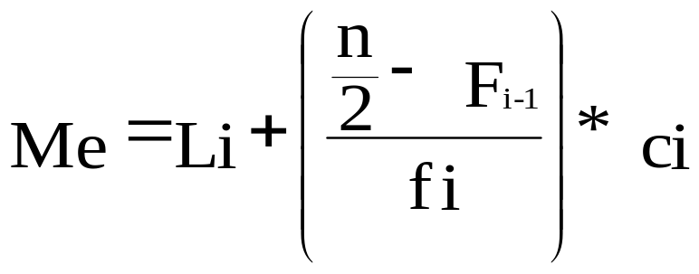
b2) MEDIANA PARA DATOS AGRUPADOS EN INTERVALOS.-
Supongamos tener las notas de un parcial del Bioestadística de una muestra de 50 alumnos.- Los datos agrupados en una tabla de frecuencia con intervalo fueron:
Li Ls | fi | Fi | Hi %
44 | 2 | 2 | 4,0
44 52 | 12 | 14 | 28,0
60 | 15 | 29 | 58,0
68 | 18 | 47 | 94,0
76 | 3 | 50 | 100,0
Total | 50 | ----- | ------
25 - 14
Me = 52 + ---------------- * 8 =
15
Me = 57,87 ≈ 58 puntos.-

Slide 26
CALCULO GRÁFICO DE LA MEDIANA
Si tenemos una distribución de frecuencias con intervalos podemos calcular gráficamente la mediana usando la distribución de frecuencia acumulada porcentual u ojiva, de la siguiente manera:
Hi %
100.0
Valor de la variable que es la Me
50.0
xi

Slide 27
MODO
Se lo simboliza con Mo.- Es el valor de la variable que más veces se repite.-
Es la única medida descriptiva que podemos calcular en una variable cuya medición esta en escala nominal.-
MODO PARA DATOS SIN AGRUPAR
Por ejemplo si tenemos los montos de ingresos diario de un grupo de empleados administrativos de un laboratorio.-
250 – 275 – 256 – 282 – 275 – 280 – 296 – 310 – 275 – 342 - 275
Observamos el valor de variable que más veces se da:
M o = 275 $

Slide 28
MODO PARA DATOS AGRUPADOS SIN INTERVALOS.-
Supongamos que en el relevamiento de 50 viviendas de un barrio, se les pregunto la cantidad de niños en edad escolar que hay en cada una de ellas.- Resulto la siguiente tabla:
xi | fi
2 | 5
3 | 12
4 | 18
5 | 9
6 | 6
TOTAL | 50
Observamos la mayor frecuencia absoluta.- El valor de variable que le corresponde es el modo.-
Mo = 4 niños en edad escolar

Slide 29
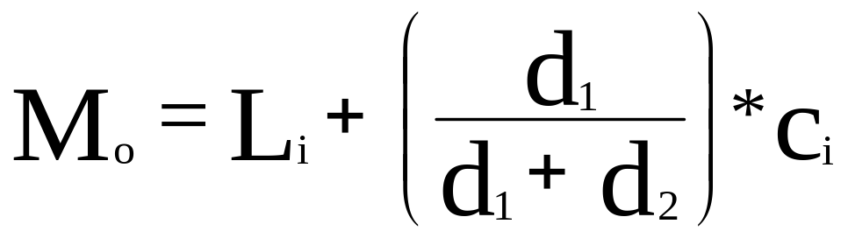
MODO PARA DATOS AGRUPADOS CON INTERVALOS.-
Supongamos que tenemos una muestra de 72 notas de un parcial de Estadística que se les tomo a un curso integrado por 200 alumnos.- Estas fueron las siguientes:
Li Ls | fi
46 | 4
56 | 9
66 | 18
76 | 23
86 | 11
96 | 7
TOTAL | 72
d1 = fi - fi-1 = 23 - 18 = 5
d2 = fi - fi+1 = 23 - 11 = 12
5
Mo = 66 + ---------------- * 10 =
5 + 12
= 68,94 ≈ 69 puntos.-

Slide 30
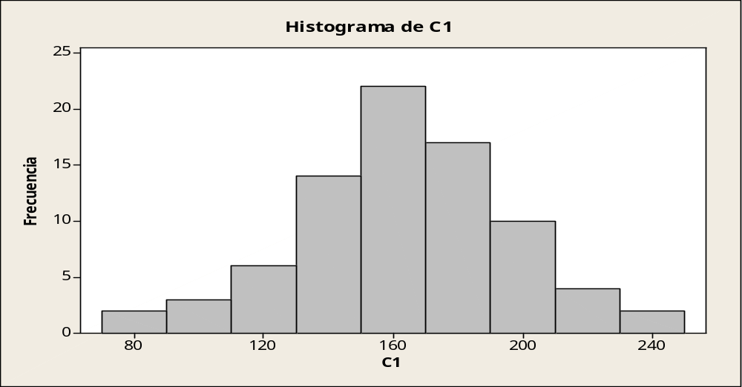
CALCULO GRAFICO DEL MODO
VALOR DEL MODO

Slide 31
Puede ocurrir que en un conjunto de datos nos encontremos con dos o más valores que reúnen la misma frecuencia absoluta, en ese caso estamos en distribuciones bimodales, lo mismo si nos encontramos con tres frecuencias absolutas iguales máximas y estamos en distribuciones multimodales.- Como en estos casos es imposible determinar un valor máximo, es decir el Modo, decimos que no tenemos Modo.-
Por otro lado habíamos dicho que el Modo era la única medida descriptiva de Tendencia Central que podíamos calcular cuando tenemos variables categóricas.- Por ejemplo:

Slide 32
Supongamos que en determinado barrio seleccionamos una muestra aleatoria de Jefes de Hogares y les preguntamos tipo de trabajo.- Resulta la siguiente tabla:
Tipo de Trabajo | Total
Administración Pública Provincial | 80
Administración Pública Nacional | 21
Industria | 16
Comercio | 24
Jubilados | 4
Desocupados | 10
Total | 155
MODO

Slide 33
USO DE LAS DISTINTAS MEDIDAS DE TENDENCIA CENTRAL
Cuando se tiene datos de escalas intervalares o proporcionales, en general se utiliza la media porque, es una medida que atiende en forma exhaustiva toda la información disponible: los valores, las distancias y proporcionalidad entre ellos y la frecuencia de cada uno.
Hemos visto que el modo solo atiende a las frecuencias y la mediana solo utiliza el orden expresado por los valores numéricos y no atiende el valor de las observaciones extremas.

Slide 34
La media tiene importantes propiedades matemáticas, lo que no la mediana y el modo, y esto se irá observando a medida que avancemos en el estudio de la estadística.
El modo en escala intervalar, se utiliza para una primera estimación rápida de la tendencia central, puesto que se determina fácilmente, sin necesidad de cálculo alguno, con solo observar la tabla de distribución de frecuencia.
El modo interviene en él cálculo de algunas medidas de asimetría.-

Slide 35
La mediana en escalas intervalares es recomendada cuando en un conjunto de dato, existen uno o unos pocos datos extremos que son incomparables con el resto de los datos.
La mediana no se ve afectada por los valores extremos, mientras que la media es muy sensible a estos valores y por lo tanto en estos casos la mediana es el valor que mejor me representa los datos.-
Las medidas de tendencia central como ya hemos dicho, son índices que permiten resumir un conjunto de datos en una sola expresión, de modo que se pueda apreciar mejor el significado de los datos.

Slide 36
Las medidas de tendencia central como cualquier estadística, cobran sentido cuando las empleamos para hacer comparaciones u otras operaciones.
Cuando se tiene una distribución de frecuencias con intervalos abiertos, no puede calcularse la media y en estos casos se elige como mejor medida la mediana ya que en su cálculo solo participa el intervalo mediano.
Cuando la forma de la distribución de frecuencia es asimétrica ya sea a izquierda o derecha, la mejor medida de tendencia central es la mediana ya que se encuentra entre las otras dos, media y modo.-

Slide 37
Si es simétrica, como las tres medidas son iguales, se puede elegir cualquiera y en esos casos se prefiere la media, dependiendo esto del tipo de investigación que se haya planificado.-
Mucho se podría seguir profundizando sobre estas medidas y los procedimientos para su cálculo, pero se considera que hoy en día no tiene mucho sentido.
Hoy hay sistemas de computación estándar preparados para el análisis estadístico de datos y es muy importante que el alumno vaya tratando de conocerlas y usarlas.-

Slide 38
MEDIDAS
DE
ORDEN

Slide 39
CUARTILES
Se lo simboliza con Qr., donde con “r” indicamos el orden del cuartil que queremos calcular.-
Los cuartiles dividen mi distribución de datos u observaciones en cuatro partes iguales o sea que tenemos tres cuartiles el cuartil de orden 1, de orden 2 y el de orden 3, y en cada uno se encuentra el 25 % del total de casos observados.
Entonces si tenemos una recta imaginaria donde se ubican el 100% de mis datos:

Slide 40
Q1
Q2
Q3
25% de los datos son ≤ al valor del Q1 y el 75% restantes mayores a el
50% de los datos son ≤ al valor del Q2 y el 50% restantes mayores a el
75% de los datos son ≤ al valor del Q3 y el 25% restantes mayores a el

Slide 41
Cuando tengo que calcular cuartiles, para pocos datos , generalmente no más de 20 datos, lo primero que tenemos que hacer es ordenar los datos en forma creciente.- Calculamos ahora la posición de valor que será el cuartil buscado, haciendo:
(n + 1) * r
Qºr =
4
El calculo de la posición me puede dar las siguiente situaciones:

Slide 42
Si me da un valor entero, el cuartil buscado será el valor de variable que ocupe ese lugar.-
Si me da un valor decimal en 5, el cuartil buscado será el promedio entre el dato posición del entero y el siguiente.-
Si me da un valor ni entero, ni decimal en 5, el cuartil buscado será el dato que ocupe la posición siguiente al valor entero.-

Slide 43
Veamos un ejemplo.-
Supongamos tener las edades de una muestra de profesionales Bioquímicos de cierta ciudad.- Estos resultaron ser:
22-58-24-50-29-52-57-31-30-41-44-40-46-29-31-37-32-44-49-29
Ordenamos en forma creciente los datos:
22 – 24 – 29 – 29 -29 – 30 -31 – 31 – 32 – 37 – 40 – 41 - 44 – 44 – 46 – 49 – 50 – 52 – 57 - 58
Qº1 = 5,25 posición Q1 = 30 años
El 25 % de los Bioquímicos tienen menos de 30 años.-
Qº3 = 15,75 posición Q3 = 49 años
El 75 % de los Bioquímicos tienen menos de 49 años.-

Slide 44
CUARTILES PARA DATOS AGRUPADOS SIN INTERVALOS.-
Supongamos que a una muestra de pacientes de cierto laboratorio se les pregunto la cantidad de hijos que tienen.- Resulto la siguiente distribución:
xi | fi | Fi | Hi%
0 | 4 | 4 | 6,7
I | 9 | 13 | 21,7
2 | 12 | 25 | 41,7
3 | 18 | 43 | 71,7
4 | 10 | 53 | 88,3
5 | 7 | 60 | 100,0
Total | 60 | ------ | ------
El cuartil 3 nos implica el 75%, por lo tanto buscamos el menor porcentaje que lo cubre, y observamos el valor de variable que le corresponde, entonces:
Q3 = 4 hijos.-
El 75% de los pacientes tienen menos de 4 hijos.-

Slide 45
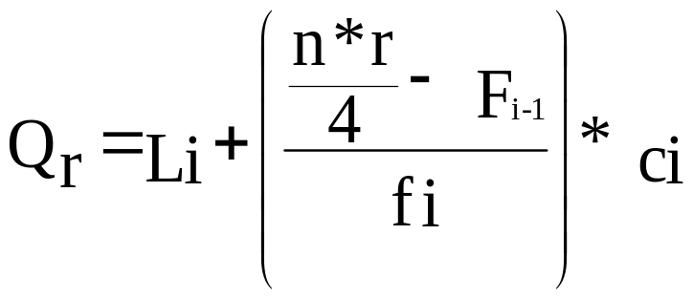
CUARTILES PARA DATOS AGRUPADOS EN INTERVALOS.-
Supongamos tener los tiempos en minutos que demoran los empleados de un laboratorio en realizar una tarea.- Los valores fueron:
Li Ls | fi | Fi | Hi%
16 | 3 | 3 | 5,8
20 | 7 | 10 | 19,2
24 | 12 | 22 | 42,3
28 | 15 | 37 | 71,2
32 | 10 | 47 | 90,4
36 | 5 | 52 | 100,0
TOTAL | 52 | ------ | -----
13 - 10
Q1 = 20 + ----------------- 4 =
12
= 21 minutos
El 25% de los empleados demoran menos de 21 minutos en realizar la tarea.-

Slide 46
PERCENTILES
Se simbolizan P r % .- Los percentiles me dividen las observaciones en cien partes iguales.-
Cuando tenemos pocos datos, generalmente menos de 20, ordenamos las observaciones en forma creciente y calculamos la posición del valor observado que va a ser el percentil buscado.-
(n + 1) * r %
Pºr% =
100
El calculo de la posición me puede dar las siguiente situaciones:

Slide 47
Si me da un valor entero, el percentil buscado será el valor de variable que ocupe ese lugar.-
Si me da un valor decimal en 5, el percentil buscado será el promedio entre el dato posición del entero y el siguiente.-
Si me da un valor ni entero, ni decimal en 5, el percentil buscado será el dato que ocupe la posición siguiente al valor entero.-

Slide 48
Veamos un ejemplo:
Supongamos tener una muestra de 15 alumnos de la UNLAR a los cuales se les pregunto la cantidad de materias aprobadas.- Los datos fueron ya ordenados:
El 62% de los alumnos tienen 8 materias o menos aprobadas.-
3 | 5 | 5 | 5 | 6 | 7 | 7 | 7
7 | 8 | 8 | 8 | 10 | 13 | 15 | ------
Pº 62% = 9,92 posición P 62% = 8 materias
El 62% de los alumnos tienen 8 materias o menos aprobadas.-

Slide 49
PERCENTILES PARA DATOS AGRUPADOS SIN INTERVALOS.-
Supongamos que a una muestra de empleados de cierto laboratorio de una empresa se les pregunto la cantidad de hijos que tienen.- Resulto la siguiente distribución:
xi | fi | Fi | Hi%
0 | 4 | 4 | 6,7
I | 9 | 13 | 21,7
2 | 12 | 25 | 41,7
3 | 18 | 43 | 71,7
4 | 10 | 53 | 88,3
5 | 7 | 60 | 100,0
Total | 60 | ------ | ------
El PERCENTIL 82%, nos implica el 82%, por lo tanto buscamos el menor porcentaje que lo cubre, y observamos el valor de variable que le corresponde, entonces:
P82% = 4 hijos.-
El 82% de los empleados tienen menos de 4 hijos.-

Slide 50
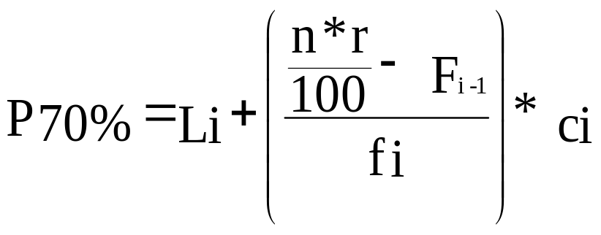
PERCENTILES PARA DATOS AGRUPADOS CON INTERVALOS
Supongamos tener los tiempos en minutos que demoran los empleados del laboratorio de una empresa en realizar una tarea.- Los valores fueron:
Li Ls | fi | Fi | Hi%
16 | 3 | 3 | 5,8
20 | 7 | 10 | 19,2
24 | 12 | 22 | 42,3
28 | 15 | 37 | 71,2
32 | 10 | 47 | 90,4
36 | 5 | 52 | 100,0
TOTAL | 52 | ------ | -----
36,4 - 22
P70% = 24 + ----------------- 4 =
15
= 27,84 ≈ 28 minutos
El 70% de los empleados demoran menos de 28 minutos en realizar la tarea.-

Slide 51
RANGO DEL PERCENTIL.-
Nos encontramos con muchas situaciones en las que tenemos una serie de datos ordenados en un tabla de frecuencia y nos preguntan que porcentaje de datos están por debajo de un determinado valor de variable, y esto es lo que nos dice el Rango del Percentil.- Veamos esto en el ejemplo anterior.-
Calculamos el Rango mediante la siguiente formula:
Fi-1 + ( xi - Li) fi/ci
Rp(xi) = -------------------------------------- x 100
n

Slide 52
Supongamos tener los tiempos en minutos que demoran los empleados del laboratorio de una empresa en realizar una tarea.- Los valores fueron:
Calculamos el Rango mediante la siguiente formula:
Fi -1 + ( xi - Li) fi /ci
Rp(22) = ------------------------------ 100
n
Li Ls | fi | Fi | Hi%
16 | 3 | 3 | 5,8
20 | 7 | 10 | 19,2
24 | 12 | 22 | 42,3
28 | 15 | 37 | 71,2
32 | 10 | 47 | 90,4
36 | 5 | 52 | 100,0
TOTAL | 52 | ------ | -----
10 + 6
= --------------- 100 = 30,77
52
≈ 31 %
El 31% de los empleados demoran en realizar la tarea menos de 22 minutos.-

Slide 53
CALCULO GRÁFICO DE LOS CUARTILES Y PERCENTILES
Si tenemos una distribución de frecuencias con intervalos podemos calcular gráficamente los cuartiles y percentiles usando la distribución de frecuencia acumulada porcentual u ojiva, de la siguiente manera:
Fi %
100.0
75.0
Valor de la variable que es el Q3
50.0
25.0
Valor de la variable que es el Q2
xi
Valor de la variable que el Q1

Slide 54
MEDIDAS
DE
DISPERSION

Slide 55
Podemos preguntarnos ¿Por qué estudiar la dispersión?.- Un promedio como la media o la mediana solamente localiza el centro de los datos y esto es importante desde ese punto de vista, pero un promedio no dice nada acerca de la diseminación de los datos.-
Por ejemplo si un persona le informa que un río tiene en promedio una profundidad de 0,90 centímetros, ¿lo cruzaría usted sin información adicional? Probablemente no.- Desearía saber algo más sobre la variación de la profundidad de la profundidad y luego tomar una decisión de cruzar o no.- Es decir, que antes de decidir respecto a cruzar o no el río, se requiere información adicional acerca de la profundidad típica y la variación en la profundidad del mismo.-

Slide 56
Un valor pequeño para una medida de dispersión indica que los datos se encuentran acumulados cercanamente, por ejemplo alrededor de la media.- por lo tanto la media se considera bastante representativa de los datos.- Por lo contrario, , una medida de dispersión grande indica que la media no es confiable, es decir, que no es representativa de los datos.-
Una segunda razón para estudiar la dispersión en un conjunto de datos es poder comparar cuán dispersa están dos o más distribuciones.-
Dos distribuciones pueden tener iguales medidas de tendencia central y sin embargo mostrar grados de dispersión diferentes.

Slide 57
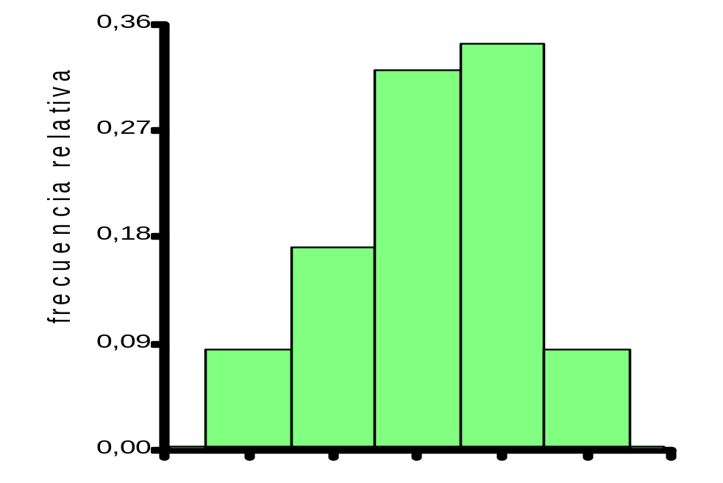
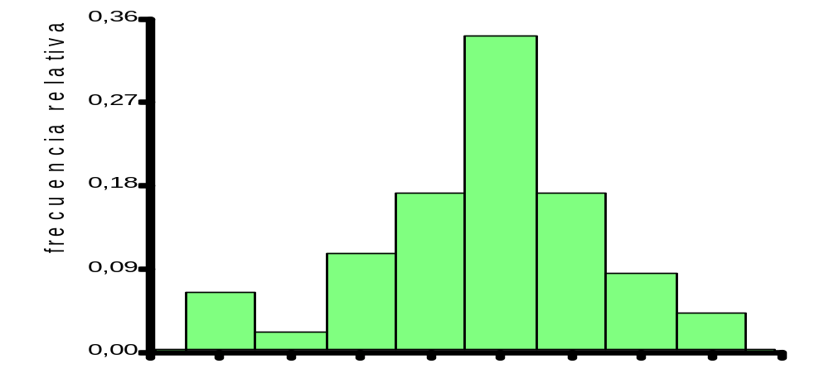
Media

Slide 58
RANGO O RECORRIDO DE LA VARIABLE.-
Se simboliza Rx .- Se la calcula haciendo la diferencia entre el máximo valor de la variable y el mínimo que toma.-
Como medida de dispersión se la toma poco en cuenta ya que nada me dice de los valores intermedio de la variable.-
Un uso importante del Rango lo encontramos cuando vemos la Estadística Descriptiva en el Control de Calidad de procesos.-
RANGO INTERCUARTILICO
Se simboliza con Rint.-
RIC = Q3 - Q1
Esta medida considera la dispersión de la mitad (parte central) de los datos; por lo tanto, los valores extremos no influyen en ella,.

Slide 59
VARIANCIA O VARIANZA.-
Aunque el rango es una medida de la dispersión total y el rango intercuartílico es una medida de la dispersión media, ninguna de estas medidas de variación toman en cuenta como se distribuyen o agrupan las observaciones.- Por lo tanto se pensó en una medida estadística que me tuviera en cuenta todos los datos y esa medida es la VARIANCIA.-
Simbolizamos a la variancia:
S²x si trabajamos con la muestra
σ² si trabajamos con la población
Como no conocemos la población vamos a calcular la variancia de la muestra.-
A igual que las otras medidas descriptivas las podemos calcular para datos sin agrupar, par datos agrupados sin y con intervalos.-

Slide 60
VARIANCIA DE LA MUESTRA.-
La variancia de la muestra es la suma de los cuadrados de las diferencias con relación a la media aritmética dividida entre el tamaño de la muestra menos uno.-
∑ ( xi - ‾x)²
S²x = ------------------------
n - 1
Si el denominador fuera n en lugar de (n – 1), se obtendría el promedio de los cuadrados de las diferencias con respecto a la media.- Si embargo, se utiliza (n – 1) debido a ciertas propiedades matemáticas deseadas que tiene el estadístico S², lo cual lo hacen muy apropiadas para hacer inferencias estadísticas.- A medida que se aumenta el tamaño de la muestra, la diferencia entre n y (n – 1) disminuye cada vez más.-

Slide 61
La variancia como esta definida como un valor cuadrado nunca puede ser negativa.-
No tiene explicación por estar definida como un valor cuadrado y nos da un resultado con unidad de medida al cuadrado.- Por ejemplo, si estamos trabajando dato en $, la variancia nos va dar un resultado en $², si trabajamos empleados nos dará empleados al cuadrado, etc.-
Será igual a cero cuando no exista diferencia entre ella y los datos.-
Como su calculo es bastante complicado, surge la llamada Formula de Calculo de la Variancia, que abrevia mucho el calculo de la misma.-
∑ x² - n ‾x²
S²x = para datos sin agrupar
n - 1

Slide 62
∑ x² fi - n ‾x²
S²x = para datos agrupados
n - 1
Esta fórmula será para datos agrupados sin y con intervalos.- La diferencia se da en el valor de las observaciones xi, ya que en datos agrupados sin intervalo serán los datos originales, y en datos agrupados con intervalos serán los puntos medios de los intervalos.-
Como dijimos, la variancia me da un resultado en unidades de medida de la variable al cuadrado, entonces aparece otra medida que llamamos Desvío Estándar.-

Slide 63
DESVIACION ESTANDAR
La simbolizamos con sx en la muestra y con σx en la población.-
La desviación estándar mide la dispersión promedio alrededor de la media: como fluctúan las observaciones mayores arriba de ella y las observaciones menores debajo de ella.-
El desvío estándar es la verdadera medida de dispersión ya que se expresa en las mismas unidades de medida que los datos originales.-
Calculamos la desviación estándar como:
sx = variancia
Observamos que la media y el desvío estándar ayudan a definir en donde se agrupan la mayor parte de los datos.-

Slide 64
Veamos un ejemplo de calculo del Desvío Estándar.-
Supongamos que se ha tomado un Parcial de la cátedra de Bioestadística y se calificó al mismo de 0 a 10.- Las notas fueron resumidas en una tabla de frecuencia y son:
Notas | fi | xi | Xi * fi | x²i | X²i * fi
0 2 | 5 | 1 | 5 | 1 | 5
4 | 9 | 3 | 27 | 9 | 81
6 | 14 | 5 | 70 | 25 | 350
6 8 | 20 | 7 | 140 | 49 | 980
10 | 2 | 9 | 18 | 81 | 162
TOTAL | 50 | ------- | 260 | ----- | 1578

Slide 65
∑ XI * fi
‾X = ---------------- =
n
260
= ----------- = 5,2
50
 5 puntos
∑ x² fi - n ‾x²
S²x = ----------------------- =
n - 1
1578 - 1352
= ---------------------- =
49
226
= -------- = 4,61 ptos²
49
sx = variancia = 4,61 ptos.² = 2,15 puntos
En promedio cada nota se diferencia de la media en 2 puntos.-

Slide 66
USOS DEL DESVIO ESTANDAR.-
Un Desvío Estándar pequeño nos indica que los datos están o se encuentran localizados muy cerca de la media, caso inverso significa que los datos están muy lejos de su media.- Por supuesto más chico sea el DESVIO ESTANDAR mejor serán nuestros datos.-
El matemático ruso Chebycheff (1821 – 1894) desarrollo un teorema que permite determinar la proporción mínima de valores que se encuentran dentro de un número específico de desviaciones estándar con respecto a su media.-
Para este matemático no importa la forma de la distribución y dice:
Para un conjunto cualquiera de observaciones (muestra o población) la proporción mínima de valores que se encuentran dentro de k observaciones estándares desde la media es al menos (1 - 1/k²), donde k es una constante mayor que uno.-

Slide 67
REGLA EMPIRICA.-
Esta regla se aplica solo a distribuciones que son simétricas, es decir aquellas que las medidas de tendencia central son iguales, o sea, la media, la mediana y el modo.-
Esta regla sostiene:
Que el 68,0% de los datos se encuentran entre la media más menos un desvío estándar.-
Que el 95,0% de los datos se encuentran entre la media más menos dos desvío estándar.-
Que el 99,0% de los datos se encuentran entre la media más menos 3 desvío estándar.-
En una clase práctica veremos aplicación del uso del Desvío Estándar.-

Slide 68
COEFICIENTE DE VARIACIÓN.-
A diferencia de las medidas que hemos estudiado hasta ahora, el Coeficiente de Variación es una indicación relativa de la variación.- Siempre se expresa como porcentaje, y lo simbolizamos con CVx.-
El hecho de no tener unidad de medida hace que pueda usarse para comparar distribuciones en diferentes unidades de medidas, y poder decir de ellas cual es más homogénea en sus datos respecto a la media.-
Se calcula como:
El coeficiente de variación es igual a la desviación estándar dividida entre la media, multiplicada por 100 por ciento.-
CVx = * 100
Sx
‾X

Slide 69
Cuando comparamos dos distribuciones de datos en diferentes unidades de medida, y queremos saber cual es más homogénea en sus datos referentes a su media, no tenemos más opción que comparar los CV, a menor CV más homogéneos son los datos.- Por ejemplo, si tenemos una distribución donde estudiamos sueldos de la empresa y en la otra la antigüedad en la empresa de esos mismos empleados, y nos preguntamos en que son más homogéneos esos empleados, en sueldos o en antigüedad.-
Cuando comparamos dos distribuciones de datos en igual unidad de medida podemos preguntarnos en cual distribución son más homogéneos los datos respecto a su media.- En este caso podemos comparar los desvíos estándar solo si las medias son iguales, y el menor desvío estándar más homogéneos son los datos.-
Cuando las medias son diferentes no es objetivo comparar las desviaciones, y en esos casos recurrimos a comparar los Coeficientes de Variación.- A menor CV más homogéneos son los datos respecto a su media.-

Slide 70
MEDIDAS DE FORMA.-
Las medidas de forma hacen referencia a la forma de la distribución de datos.- Ya hemos comentado que pueden ser simétricas o asimétrica o sesgadas.-
Para describir la forma, solamente se deben comparar la media y la mediana.- Si ambas medidas son iguales, por lo general se considera que los datos son simétricos o con sesgo cero.- Por el contrario, si la media excede a la mediana, los datos se describen como sesgados a derecha o con sesgo positivo.- Si la mediana excede a la media, los datos suelen llamarse sesgados a izquierda o con sesgo negativo.-
Media > Mediana : sesgo positivo a la derecha
Media = Mediana; simetría o sesgo cero
Media < Mediana: sesgo negativo o a la izquierda.-

Slide 71
El sesgo positivo surge cuando la media aumenta debido a algunos valores grandes y poco usuales; el sesgo negativo ocurre cuando la media se reduce debido a algunos valores muy pequeños.- Los datos son simétricos cuando en realidad no hay valores extremos en ninguna dirección, de tal manera que los valores grandes y pequeños se equilibra.-

Slide 72
COMO MEDIR
LA
ASIMETRIA

Slide 73
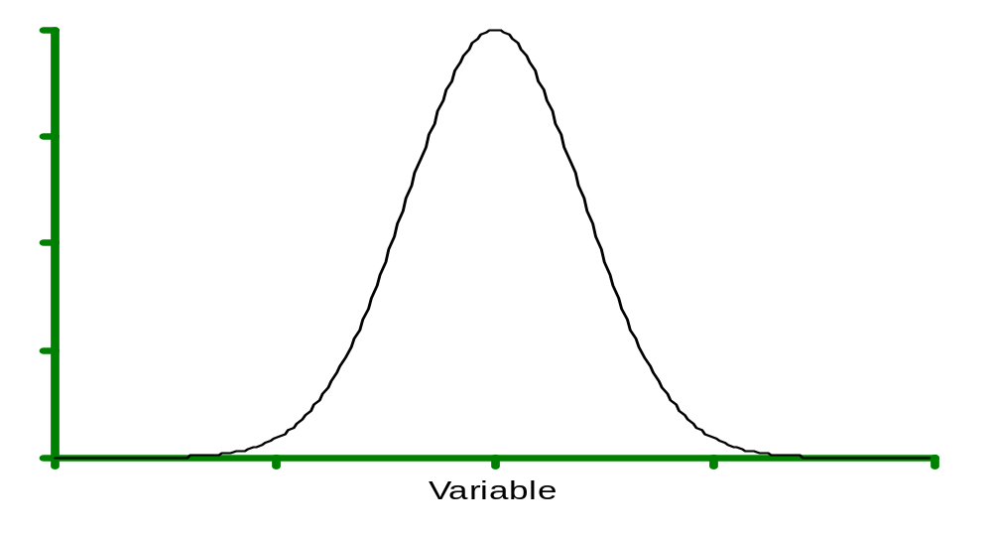
Como señaláramos oportunamente la silueta de la forma de la distribución (polígono de frecuencias) nos da una idea acerca de la simetría del conjunto de datos.- Así teníamos que, en la situación de simetría, cada mitad de la curva es una imagen espejada de la otra mitad y la recta que hace de espejo (eje de simetría) es la que pasa por las medidas de tendencia central media, mediana y modo, que coinciden en el mismo valor.-
Eje de simetría
‾X = Me = Mo

Slide 74
A medida que la distribución se hace más asimétrica hacia uno u otro lado (derecha e izquierda), las medidas de tendencia central tienden a alejarse una de otra, siendo la media por estar afectada por los valores extremos la que más se desplaza hacia la cola de la distribución.-
‾X
Me
Mo
Mo
Me
‾X
‾X < Me < Mo
‾X > Me > Mo

Slide 75
Vemos en los Gráficos que, en el caso de una asimetría a la izquierda, la media es menor que la mediana y esta a su vez menor que el modo.- Inversamente en la asimetría hacia la derecha, la media es mayor que la mediana y a su vez esta mayor que el modo.-
Se puede ver además que la mediana toma un valor intermedio entre las otras dos medidas, ubicándose más próxima a la media.-
A medida que la asimetría crece en una u otra dirección, también las distancias entre la media, mediana y modo crecen.- En consecuencia, podemos usar estas diferencias (‾X – Mo o ‾X - Me) como medidas de la asimetría de una distribución.- Además, se puede ver que si la asimetría es a la izquierda, (‾X – Mo) dará un valor negativo, en tanto que si la asimetría es a la derecha dará un valor positivo.-

Slide 76
Para poder comparar asimetría de distribuciones de variables medidas en distintas escalas o para valores de distintas magnitudes, la solución es construir medidas relativas de asimetría.-
COEFICIENTE DE ASIMETRIA DE PEARSON.- (CAP)
Una de las medidas de asimetría más difundida es este Coeficiente, que se calcula esa diferencia en términos del desvío estándar.-
CAP = o CAP =
‾X - Mo
3 . (X - Me)
s
s

Slide 77
Comentarios
La magnitud absoluta del coeficiente indica la “cantidad de desvío estándar” a los que se encuentra la media del modo.-
Se lo puede expresar en porcentaje, multiplicando por cien el resultado de la expresión anterior.-
Si el coeficiente es igual a cero, estamos en una situación de simetría perfecta.-
En situaciones de asimetría el coeficiente puede tomar una asimetría a derecha o a izquierda.- Recordemos que una es positiva y la otra negativa.-
En términos teóricos, este Coeficiente puede tomar valores que varían entre - 3 y +3.-

Slide 78
COMO INTEGRAR LAS
MEDIDA QUE HEMOS
VISTO

Slide 79
Hasta aquí he presentado una serie de valores característico de una distribución que nos permite señalar diferentes aspectos del conjunto de datos que se analiza.-
Cada una de estas medidas dirige nuestra mirada hacia algún rasgo de interés de ese conjunto de datos y ahora buscamos como integrarlas de tal manera que podamos dar un idea de imagen de la distribución.-
UN RESUMEN DE
CINCO DATOS
CONSISTE EN PRESENTAR:

Slide 80
En un resumen de cinco números se emplean los siguientes datos
1.- Valor mínimo.-
2.- Primer cuartil.-
3.- Mediana.-
4.- Tercer cuartil.-
5.- Valor máximo.-
Observe que estos cinco valores numéricos dividen al conjunto de datos en cuatro subconjuntos, con una cuarta parte de los datos en cada subconjunto y es posible observar cuán dispersos están los datos en cada cuartos.-

Slide 81
Supongamos que seleccionamos una muestra de Jefes de hogares de un determinado barrio para y les preguntamos cual es el ingreso total, los datos fueron:
2500 | 2750 | 3100 | 3270 | 3420 | 3500 | 3750 | 3800
3850 | 3840 | 4150 | 4200 | 4200 | 5500 | 5800 | 6200
Calculamos los cinco número como ya sabemos y resulta:
Mínimo Q1 Mediana Q3 Máximo RIC
2500 3308 3820 4200 6200 893

Slide 82
Podemos decir que:
El ingreso mínimo es de 2500$.-
El 25% de los Jefes de Hogares tienen ingresos de $3308 o menos.-
El 50% de los Jefes de Hogares tienen ingresos de $3820 o menos.-
El 75% de los Jefes de Hogares tienen un ingreso de $4200 o menos.-
El Jefe de Hogar que tiene ingreso más alto es de $6200.-

Slide 83
RECURSO GRAFICO
El recurso gráfico asociado al resumen de cinco números es lo que se conoce como “Diagrama de caja y bigotes” también se lo conoce con su nombre en inglés “boxplot”.-
Un diagrama de caja es un resumen gráfico de los datos basado en un resumen de cinco números y nos da una idea de forma de la distribución del conjunto de los datos, además de poder determinar si tenemos valores atípicos que son los que están más allá de los límites de los bigotes.-

Slide 84
Los pasos para trazar un diagrama de caja y bigotes son:
1.- Se traza un rectángulo con los extremos en el primer cuartil y tercer cuartil.- Este rectángulo contiene el 50% de los datos centrales.-
2.- En la caja se traza una recta horizontal en el lugar de la mediana, así, la línea de la mediana divide los datos en dos partes iguales.-
3.- Se calcula el rango intercuartil RIC = Q3 – Q1 .-
4.- Se aplica la regla de Tukey haciendo RIC * 1,5.- Los límites de los bigotes estarán dados haciendo:
Q1 - 1,5 * RIC y Q3 + 1,5 * RIC.-
Todos los valores que nos queden fuera de esos límites son considerados valores atípicos.-

Slide 85
4.- Las líneas punteadas a los costados de la caja se llaman bigotes de la caja y se trazan de acuerdo a la regla anterior.-
5.- Por último, se vuelcan los valores mínimo y máximo, si estos quedan fuera de los bigotes se marcan con asterisco y nos indica los valores atípicos, es decir los valores que urgente hay que observar, nunca dejarlos pasar o no tenerlos en cuenta.-
En nuestro caso, con los datos de ingresos de los Jefes de Hogares de un determinado barrio, el diagrama de caja será el siguiente:

Slide 86
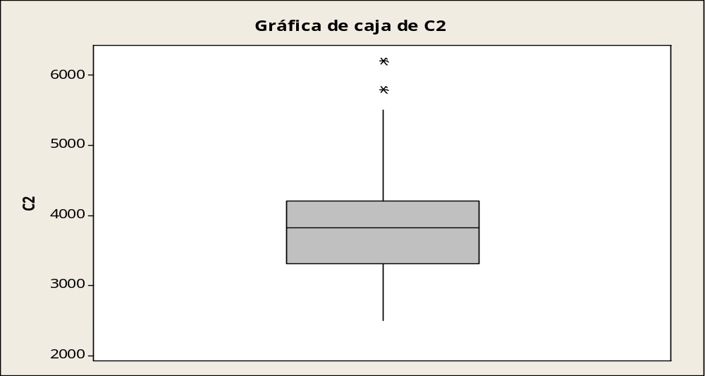
VALORES ATIPICOS
50% DE LOS DATOS CENTRALES
UBICAMOS EL CUARTIL 1
UBICAMOS EL CUARTIL 3
UBICAMOS LA MEDIANA

Slide 87
Analicemos un poco nuestro diagrama de caja:
Rápidamente observamos un distribución asimétrica a derecha.- El bigote superior es más largo que el inferior.-
En el bigote superior se observan dos valores atípicos, valores a observar.-
El bigote inferior 25% de los ingresos esta indicando una mayor concentración es decir que ese grupo de jefes de hogares tienen ingresos bastantes similares y además observamos que no tiene valores atípicos.-

Slide 88
El 50% de los jefes de hogares con ingresos centrales son bastantes simétricos es decir que la mediana está casi en el medio, aunque vemos una pequeña dispersión en el 25% de los ingresos que están entre el cuartil 1 y la mediana.-
Este tipo de gráfico resulta muy ilustrativo, hasta podríamos decir el único, respecto a su explicación y entendimiento cuando se desea comparar distribuciones.-
Veamos un ejemplo:

Slide 89
1º | 2º | 3º
75 | 90 | 38
64 | 45 | 45
82 | 86 | 68
93 | 70 | 92
46 | 35 | 85
38 | 64 | 70
45 | 68 | 76
68 | 58 | 90
62 | 60 | 26
54 | 72 | 38
50 | 70 | 45
85 | 85 | 48
92 | 90 | 72
98 | 65 | 70
63 | 68 | 60
72 | 70 | 45
80 | 95 | 64
Suponga que tiene las notas de los tres parciales que se le tomo este cuatrimestre a la asignatura Estadística de cierta carrera.- Decide comparar la situación de los tres parciales mediante la elaboración de gráficos caja y bigotes.- Resulta entonces:

Slide 90
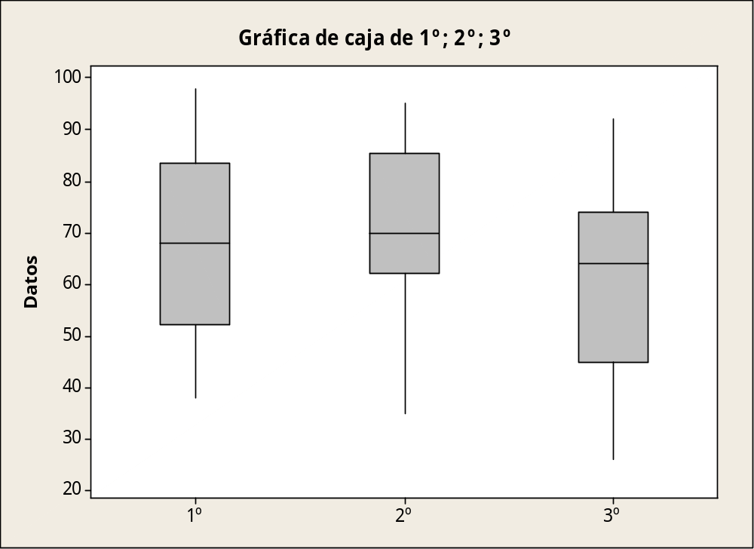

Slide 91
VEAMOS OTRO EJEMPLO.-
La tabla siguiente muestra las puntuaciones obtenidas en el examen final de Estadística para quince estudiantes de primer año, quince de segundo año y quince de tercer año.-
1º AÑO |  | 2º AÑO |  | 3º AÑO
47 | 72 | 56 | 76 | 43 | 80
52 | 72 | 59 | 80 | 48 | 80
52 | 78 | 59 | 83 | 50 | 83
57 | 81 | 61 | 83 | 55 | 85
63 | 81 | 67 | 84 | 61 | 89
64 | 86 | 69 | 90 | 67 | 91
69 | 91 | 73 | 94 | 72 | 97
71 |  | 76 |  | 78

Slide 92
B
o
x
p
l
o
t
o
f
1
º
;
2
º
;
3
º
1
0
0
9
0
8
0
a
t
7
0
a
D
6
0
5
0
4
0
1
º
2
º
3
º

Slide 93
La figura anterior contiene los diagramas de caja de las puntuaciones de cada uno de estos tres grupos.- En este ejemplo concreto, puede apreciarse que no hay observaciones excesivamente atípicas en ninguno de los tres grupos.- Por eso, los bigotes de las cajas corresponden a la menor y mayor puntuación de cada grupo.- En el diagrama se observa que los estudiantes del tercer curso consiguieron la mejor mediana, pero sus puntuaciones tienen una variabilidad considerablemente mayor que la de los otros grupos.- Otro hecho que llama la atención es la gran cantidad de puntuaciones bajas obtenidas por los estudiantes del primer curso.-

